Slide 1
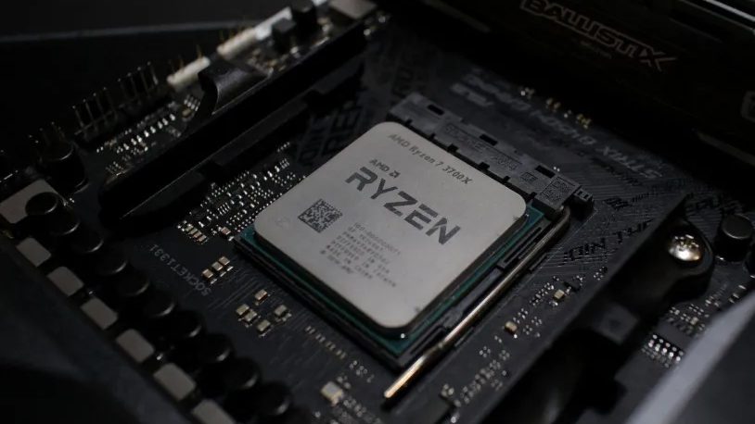
MISSÃO PROCESSADOR
Miguel Ananias Alves
Pedro Pereira Lima
30 / 03 / 2026

Slide 2
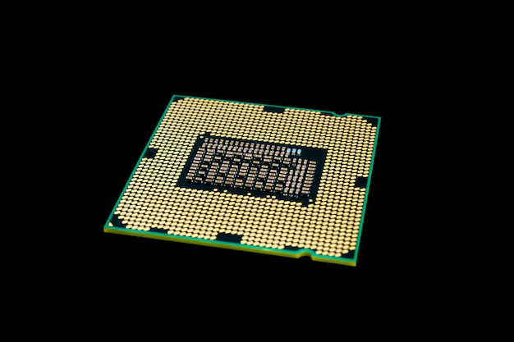
O que é um processador?
O Processador (CPU - Unidade Central de Processamento) é o cérebro do computador, responsável por executar todas as instruções e cálculos necessários para fazer seu sistema funcionar.
Ele interpreta comandos de software, realiza operações matemáticas complexas e coordena a comunicação entre todos os componentes do computador em tempo real.
Sem a CPU, o computador simplesmente não funciona - ela é o componente mais essencial de qualquer sistema digital.

Slide 3


Principais Fabricantes
Intel A Intel é líder de mercado há décadas, sendo amplamente reconhecida por sua linha de processadores Core (i3, i5, i7 e i9). A empresa foi pioneira em diversas tecnologias, como o hyper-threading e a fabricação em escala nanométrica, estando presente na maioria dos computadores ao redor do mundo.
AMD A AMD é uma forte concorrente da Intel, destacando-se com sua linha de processadores Ryzen. A empresa ganhou grande relevância ao revolucionar o mercado com a arquitetura Zen, oferecendo alto desempenho, múltiplos núcleos e excelente custo-benefício.

Slide 4
Como Funciona a CPU
A CPU (Unidade Central de Processamento) opera em um ciclo contínuo composto por três etapas fundamentais:
Buscar
Decodificar
Executar
A CPU busca a próxima instrução na memória RAM.
A instrução é interpretada, permitindo que a CPU entenda qual operação deve ser realizada.
A CPU executa a instrução, realizando cálculos, comparações ou outras operações.
Esse ciclo ocorre milhões (ou até bilhões) de vezes por segundo, possibilitando que o computador realize tarefas complexas de forma rápida e eficiente.

Slide 5
Memória Cache
A memória cache é uma memória ultrarrápida integrada ao processador que armazena temporariamente dados frequentemente acessados, reduzindo drasticamente o tempo de espera.
Cache L1
Cache L2
Cache L3
Menor e mais rápida
Integrada diretamente aos núcleos
Tamanho: 32 KB a 64 KB
👉 Usada para dados e instruções mais imediatos da CPU.
Intermediária
Tamanho: 256 KB a 1 MB por núcleo
Maior que a L1, porém um pouco mais lenta
👉 Serve como suporte, armazenando mais dados importantes que não cabem na L1.
Maior e compartilhada entre todos os núcleos
Pode chegar a até 32 MB ou mais
Mais lenta que L1 e L2, mas ainda muito rápida
👉 Armazena dados que podem ser usados por vários núcleos ao mesmo tempo.

Slide 6
Gerações do Processador
A cada nova geração de processadores, há melhorias no desempenho, tornando-os mais rápidos, além de maior eficiência energética, com menor consumo de energia, e avanços na tecnologia de fabricação, tornando-os mais modernos e eficientes.
🔹 Core i3
Entrada (básico)
2 a 4 núcleos
Indicado para tarefas simples (internet, estudos, vídeos)
🔹 Core i5
Intermediário
4 a 6 núcleos
Bom para multitarefa e uso geral
esados)
🔹 Core i7
Alto desempenho
6 a 8 núcleos
Ideal para jogos e programas mais pesados
🔹 Core i9
Premium / máximo desempenho
8 a 16 núcleos ou mais
Indicado para uso profissional (edição, projetos)
Os núcleos do processador funcionam como “mini processadores”, capazes de executar tarefas simultaneamente. Quanto maior a quantidade de núcleos, melhor será o desempenho em multitarefa e em programas mais pesados.

Slide 7
Desempenho: GHz e Núcles
GHz (Gigahertz)
Representa a velocidade de clock do processador, ou seja, quantos ciclos ele executa por segundo. Por exemplo, um processador de 3,5 GHz realiza bilhões de ciclos por segundo. Quanto maior o GHz, maior tende a ser a velocidade em tarefas simples ou que utilizam apenas um núcleo (single-thread). Porém, o GHz sozinho não define todo o desempenho.
Núcleos
São unidades de processamento independentes dentro do processador. Cada núcleo pode executar tarefas simultaneamente, permitindo que o sistema realize várias atividades ao mesmo tempo. Quanto mais núcleos, melhor será o desempenho em multitarefa e em programas pesados, como jogos e edição de vídeo.
CPU com mais GHz e menos núcleos
Melhor para tarefas simples
Mais rápida em atividades únicas
Exemplo: abrir programas, navegação
CPU com menos GHz e mais núcleos
Melhor para multitarefa
Melhor em programas pesados
Exemplo: jogos, edição, renderização

Slide 8
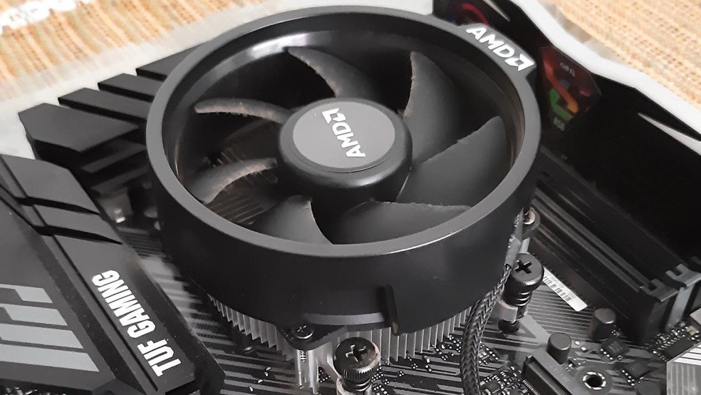
Temperatura e Refrigeração
Durante o trabalho intenso, a CPU (processador) esquenta muito - podendo ultrapassar 90°C!
Por isso, precisa de um cooler (ventoinha) para dissipar o calor e manter a temperatura segura.
O resfriamento pode ser por ar (cooler comum) ou por água (sistemas mais avançados para gamers).

Slide 9
Quiz Interativo
Qual é a função da memória cache em um processador?
A) Armazenar permanentemente todos os arquivos do computador.
B) Guardar temporariamente dados e instruções usados com frequência para acelerar o processamento.
C) Resfriar o processador durante tarefas pesadas.

Slide 10
Quiz Interativo
Qual é a função da memória cache em um processador?
A) Armazenar permanentemente todos os arquivos do computador.
B) Guardar temporariamente dados e instruções usados com frequência para acelerar o processamento.
C) Resfriar o processador durante tarefas pesadas.

